Slide 1
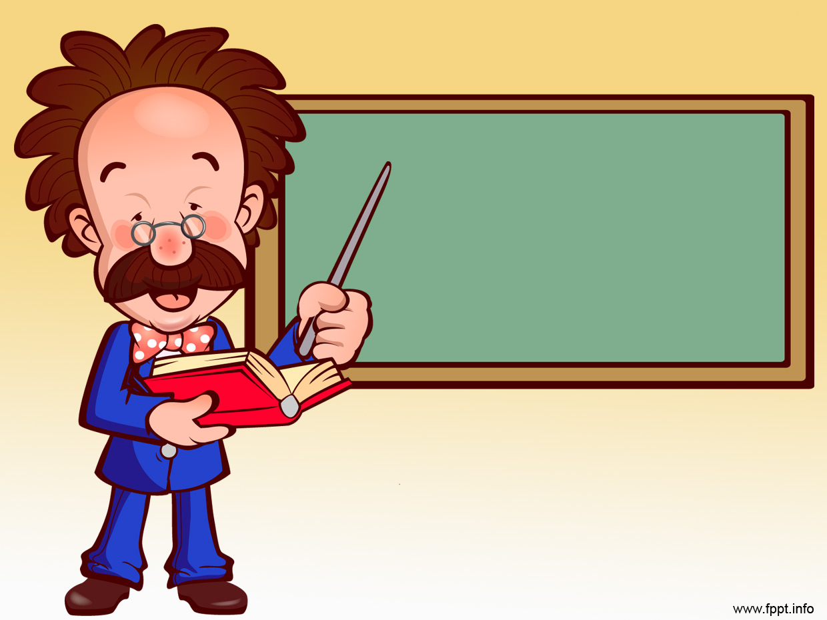
Диалог
Презентация для 5 класса
Выполнила преподаватель Гаврилова Татьяна Владимировна, МКОУ «Сосновская СОШ»
Prezentacii.com

Slide 2
Прочитаем
Однажды Незнайка пришел к Цветику и сказал:
- Слушай, Цветик, научи меня сочинять стихи…
- А у тебя способности есть? – спросил Цветик.
Сколько героев разговаривают?

Slide 3
Что такое диалог?
Разговаривают два героя.
Что же такое диалог? Попробуйте
сформулировать.
Диалог – это разговор
двух, реже нескольких
лиц ( «диалогос»- разговор , беседа)

Slide 4
Диалог состоит из реплик.
Реплика- это слова, обращенные к собеседнику
У меня зазвонил телефон.
Кто говорит?
Слон.
Откуда?
От верблюда.
Что вам надо?
Шоколада.
Для кого?
Для сына моего.
Посмотрите, при помощи чего оформляется диалог?

Slide 5
Анализ диалога
Лиса и кот привели Буратино на пустырь, где валялись битые горшки, рваные башмаки, дырявые калоши и тряпки….Перебивая друг друга, затараторили :
- Рой ямку.
Клади золотые.
Посыпь солью.
Зачерпни из лужи, полей хорошенько.
Да не забудь сказать «крекс, фекс, пекс».
Буратино почесал нос, испачканный в чернилах.
А вы уйдите все-таки подальше…
Боже мой, да мы и смотреть не хотим, где ты зароешь деньги, - сказала лиса.
- Боже сохрани, - сказал кот.
1. Сколько героев разговаривают?
2. Как оформлен диалог?
3. Как записываются реплики героев?

Slide 6
Где используется диалог?
В разговоре
В драматическом произведении?
Я спросил Дениса:
Ты пойдешь сегодня в школу?
Нет , я заболел.
- Да-а-а, тебе повезло, ведь сегодня контрольная по математике.
- Не горюй, напишешь.
Козёл.
Давным-давно
Жил-был козел…
Петух.
Клевал пшено…
Коза.
Капусту ел…
Свинья.
И рыл навоз,,,
Курица.
И как-то раз яичко снес!
Найдите отличия в двух этих диалогах

Slide 7
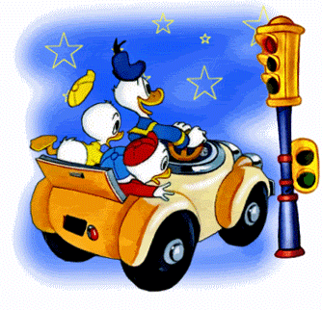
Попробуем составить диалог.

